Slide 1
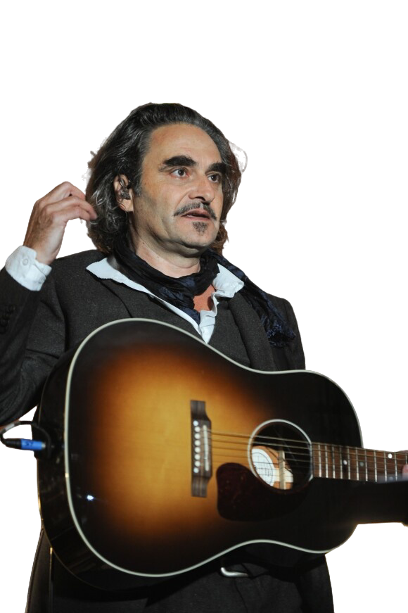
Stéphane Eicher
EXIT
CHARLY
Clic sur le Titre de ton choix
SILENCE
ELDORADO
VOYAGE
CONFETTIS
OH IRONIE
DJIAN’S WALTZ
SOLITAIRES
BAISER ORAGEUX
RENDEZ-VOUS
COMBIEN DE TEMPS
LA CHANSON BLEUE
DES HAUTS,DES BAS
MANTEAU DE GLOIRE
DIMANCHE EN DÉCEMBRE
PAS D’AMIS COMME TOI

Slide 2

Création de Roger

Slide 3

Je fais partie des 200 créateurs de PPSMANIA, tous bénévoles.
Rogimage
http://ppsmania.fr
Clic gauche pour arrêter
Notes:
3

